Slide 1


Проект «Информационная поддержка импортозамещения и промышленная кооперация»
оперативная информационная поддержка процессов импортозамещения для производственных МСП
Региональный Центр инжиниринга ГАУ ВО «Мой бизнес»
информационно-аналитический центр

Slide 2


С 2021 года региональный Центр инжиниринга Волгоградской области совместно с Волгоградской ТПП реализуется проект «Информационная поддержка импортозамещения и промышленная кооперация»
Комплексная работа по оперативной информационной поддержке производственных МСП:
на всех этапах процесса производства отечественной продукции
в расширении рынков сбыта для отечественной продукции (РФ, ЕАЭС, третьи страны), в т.ч. в рамках кооперационных процессов

Slide 3

Услуги проекта включают в себя ряд «гибких» информационных экспресс-услуг
Производственному МСП нужна оперативная информация, учитывающая его отраслевые задачи
Примеры информационных задач МСП, которые решаем в рамках проекта
У ЗАКАЗЧИКА (МСП) есть производство, он хочет расширить производство смежными продуктами –КЛЮЧЕВОЕ – ЧТО и СКОЛЬКО?
Нам нужен анализ импортных потоков смежных продуктов, объемы и цены поставок, номенклатура возможных потребителей, уровень гос.поддержки (планы импортозамещения), данные импортных потоков стран мира (экспортоориентированное импортозамещение)
ЗАКАЗЧИК (МСП) планирует инвестиции и хотел бы вложить их в производство импортозамещающей продукции (не может определить отрасль, продукцию) – КЛЮЧЕВОЕ – ЧТО ИМПОРТОЗАМЕЩАТЬ?
Нам нужна импортная номенклатура крупных производств, крупных потребителей (комплектующие, приборы и т.д.), крупных потребителей (готовые изделия), приоритеты импортозамещения (планы импортозамещения, нац. режим в госзаказе, 223-фз), выбор по объемам и доступным компетенциям)
…..

Slide 4

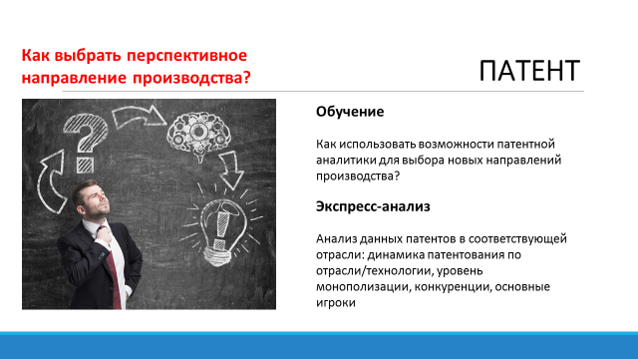
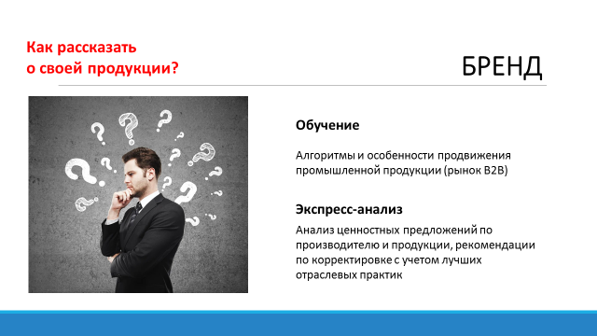
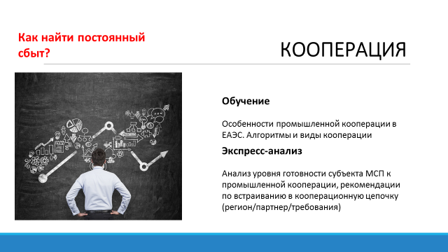
Экспресс-услуги построены на информационном сопровождении того или иного аспекта деятельности производственного МСП. Технологии услуг позволяют оперативно и гибко реагировать на запросы производственного МСП. Дополнительно передаем МСП техники для самостоятельного использования (обучение)

Slide 5
ПРИМЕРЫ ЗАДАЧ ДЛЯ АУДИТА ИНФОРМАЦИИ
Анализ ценностных предложений по производителю и продукции
Основное – экспресс-аудиты для участников семинаров и круглых столов по теме «брендинг для производственных МСП» (стандартные отчеты)
Индивидуальные запросы
  Реструктуризация сайта (структурирование информации)
  Подготовка каталогов (информация/дизайн при необходимости и запросу)

Slide 6
Примеры задач, которые решают экспресс-услуги
Анализ данных патентов в соответствующей отрасли
Хотим понимать направление развития (улучшение производства)– КЛЮЧЕВОЕ – ТЕХНОЛОГИИ- нам нужен общий обзор и возможные владельцы. Основное – классифицировать (доп. анализ партнеров)
У нас есть бизнес, мы хотим увеличить добавленную стоимость (решить конкретную задачу) –КЛЮЧЕВОЕ – ТЕХНОЛОГИИ и КТО - нам нужен анализ мировых технологий и конкретные технологические партнеры, важна характеристика технологии
Мы хотим посмотреть инновационную активность конкурентов – КЛЮЧЕВОЕ – ЕГО патентная активность - нам нужен детализированный анализ его деятельности в этой сфере (доп. анализ – уровень коммерциализации)
Мы хотим найти станок, консультанта, исследовательскую группы (разработчиков), лицензиаров и лицезиатов и т.д. – КЛЮЧЕВОЕ – КТО и ПРЕДМЕТНАЯ ОБЛАСТЬ - нам нужны сопутствующие данные в патентной аналитике (доп. анализ – контактные данные)

Slide 7
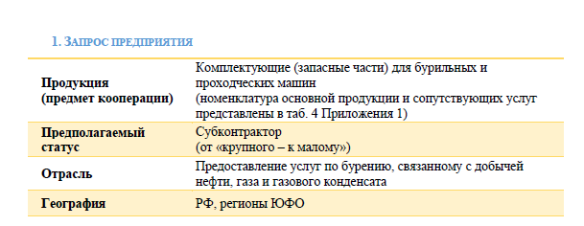
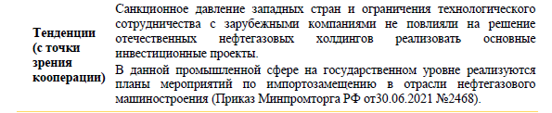
Пример оказания услуги «Экспресс-оценка готовности к промышленной кооперации»
Устанавливаем статус и вид кооперации
Смотрим рынки, под какие программы попадает

Slide 8
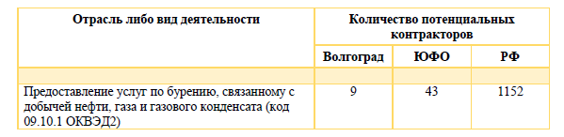
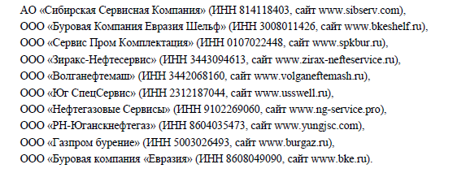
Пример оказания услуги «Экспресс-оценка готовности к промышленной кооперации»
Определяем весь перечень потенциальных контракторов, передаем весь перечень в электронном виде
Отдельно выделяем ТОП-10, по динамике выручки, по анализу их активности в поиске партнеров, если необходимо уточняем требования

Slide 9
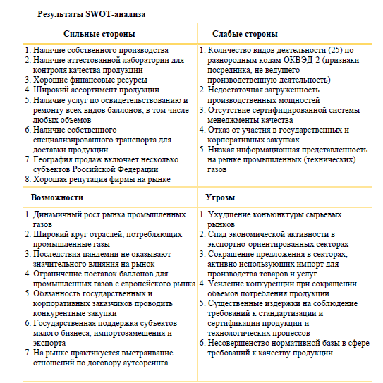
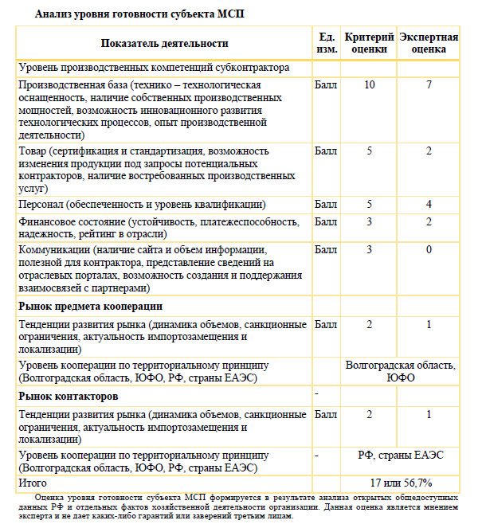
Пример оказания услуги «Экспресс-оценка готовности к промышленной кооперации»
SWOT-анализ по готовности к кооперации, итоговый анализ
Анкета, открытые источники, фин.показатели (обязательны для кооперационных цепочек), производственные операции, контроль качества и т.д.

Slide 10
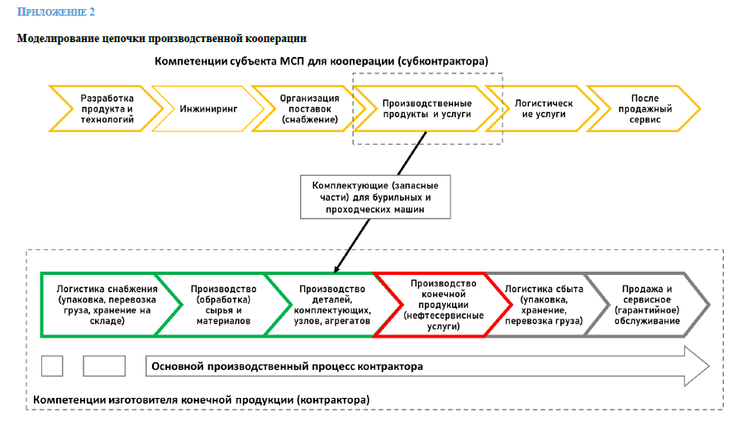
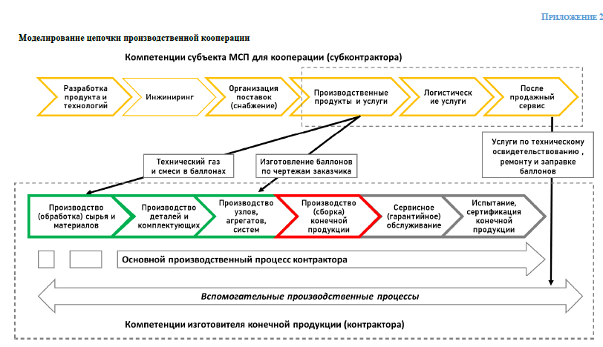
Пример оказания услуги «Экспресс-оценка готовности к промышленной кооперации»
Моделируем цепочки производственной кооперации (с учетом отрасли контракторов, производственных операций (примеры разных компаний)

Slide 11

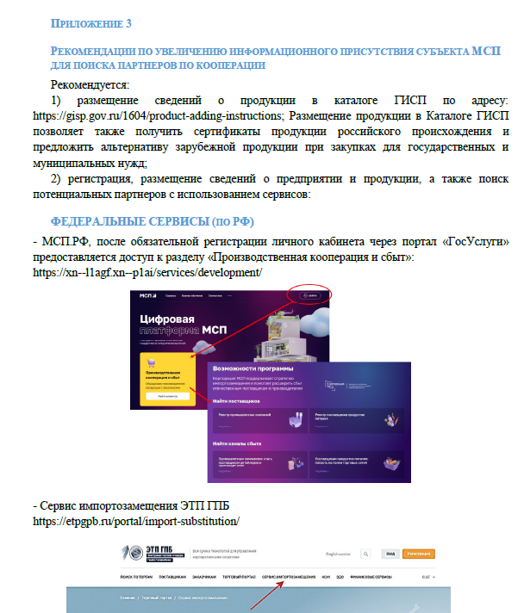
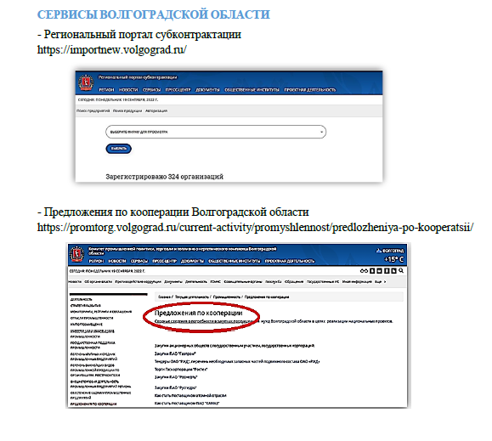
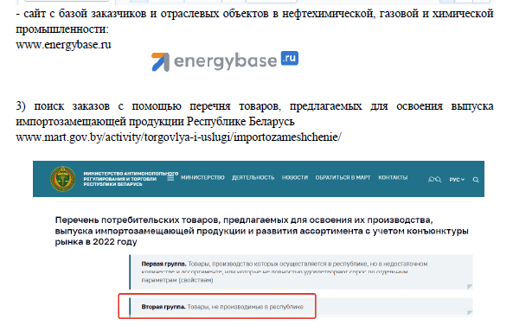
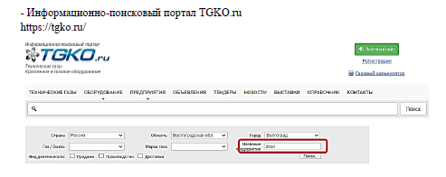
Пример оказания услуги «Экспресс-оценка готовности к промышленной кооперации»
Для каждого предприятия индивидуально, с учетом результатов анализа
ОБЯЗАТЕЛЬНО в дополнение ПАМЯТКА УСИЛЕНИЯ ИНФОРМАЦИОННОГО ПРИСУТСТВИЯ
(90% не представлены на основных сервисах!!! по результатам проверки)

Slide 12
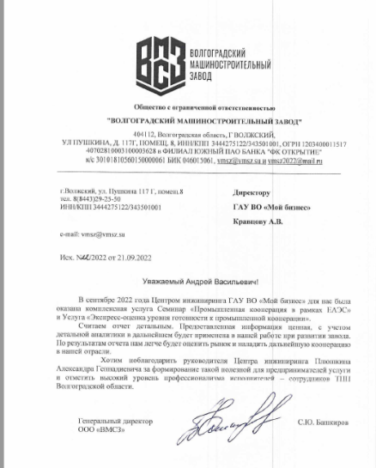
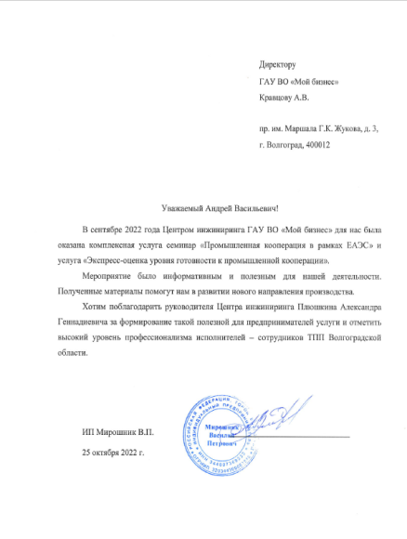

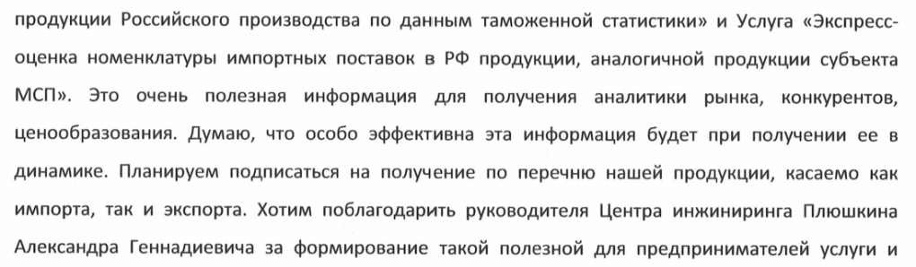
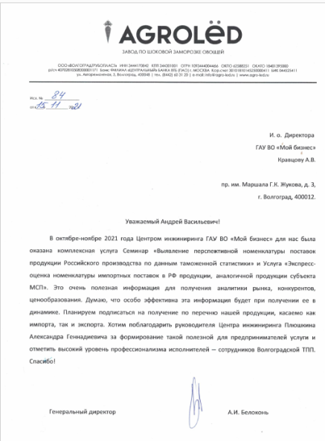

Услуги востребованы у производственных МСП. Позволяют сокращать временные затраты на информационное обеспечение. Не у всех МСП есть возможность закупать «дорогие» данные или иметь аналитические отделы

Slide 13
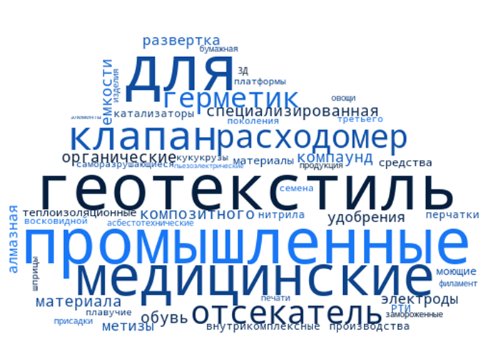

Результаты реализации проекта за период 2021 - 2023 год
региональный Центр инжиниринга Волгоградской области совместно с Волгоградская ТПП
Проведено более 70 исследований и оказано около 360 комплексных услуг для производственных МСП Волгоградской области

Slide 14
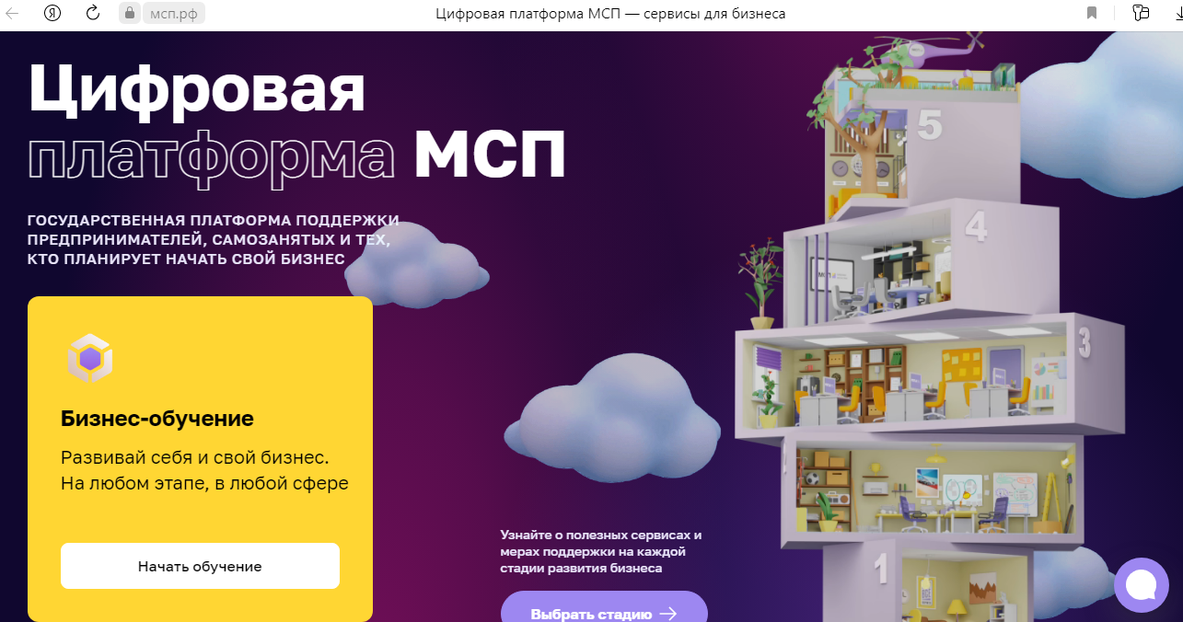

Что необходимо для получения услуги?

Slide 15

БУДЕМ РАДЫ СОТРУДНИЧЕСТВУ
Центр инжиниринга Волгоградской области
civo34@volganet.ru
+7(8442) 32-00-04
t.me/promrost

